Slide 1

UBND THỊ XÃ BUÔN HỒ
TRƯỜNG TH Y NGÔNG
HỘI THI
GIÁO VIÊN DẠY GIỎI CẤP THỊ XÃ
NĂM HỌC 2024-2025
Đạt Hiếu, ngày 25 tháng 02 năm 2025

Slide 2

Unit 6: Clothes
Lesson 2.1
Page 85

Slide 3

WARM UP

Slide 4
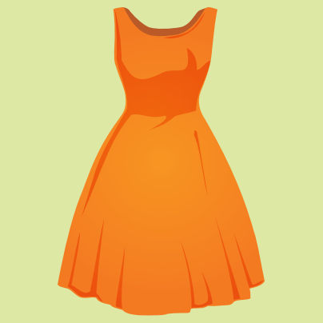

Slide 5
dress

Slide 6
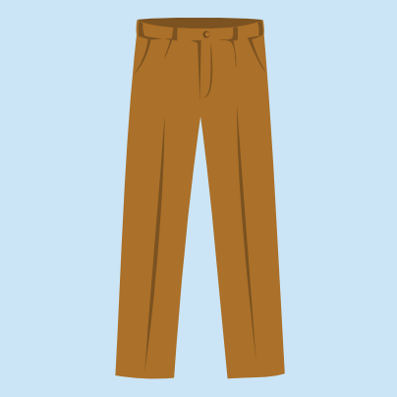

Slide 7
pants

Slide 8
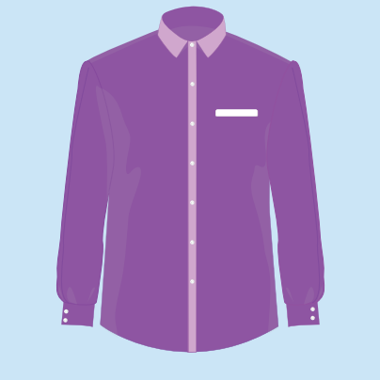

Slide 9
shirts

Slide 10
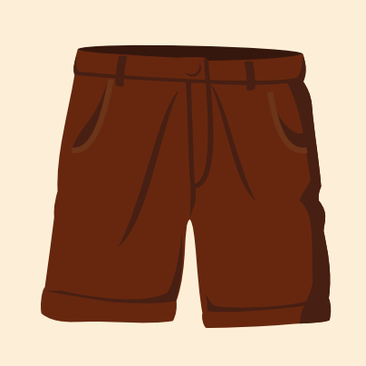

Slide 11
shorts

Slide 12
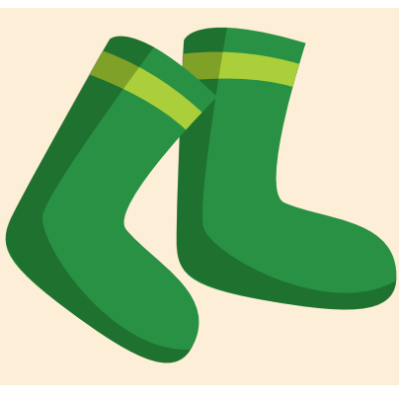

Slide 13
socks

Slide 14
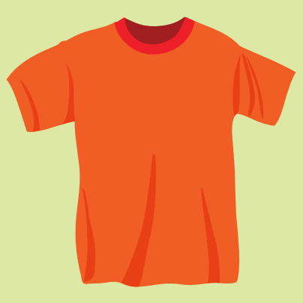

Slide 15
T-shirt

Slide 16
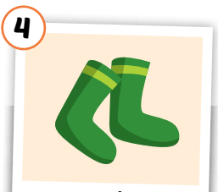
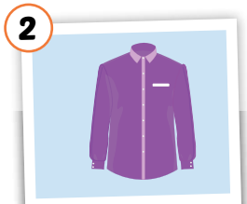
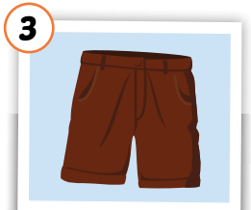
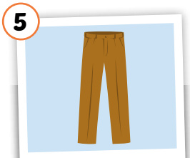
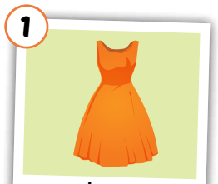

Slide 17

Vocabulary

Slide 18

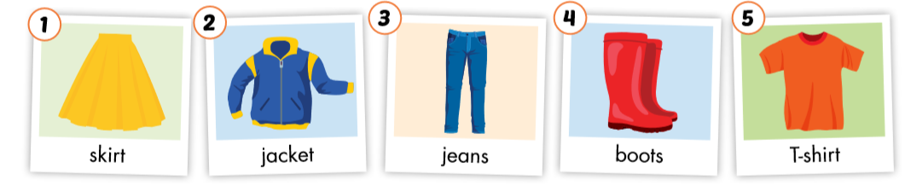
Notes:
GV giới thiệu từ vựng, CCQ

Slide 19

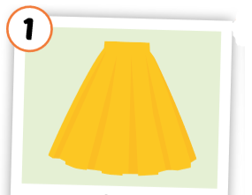
skirt
/skɜːrt/
váy
Notes:
GV giới thiệu từ vựng, CCQ

Slide 20
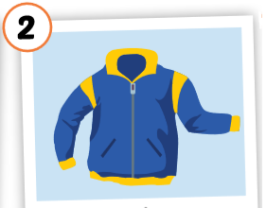
jacket
/ˈdʒækɪt/
áo khoác
Notes:
GV giới thiệu từ vựng, CCQ

Slide 21
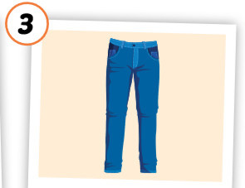
jeans
/dʒiːnz/
quần jean,
quần bò
Notes:
GV giới thiệu từ vựng, CCQ

Slide 22
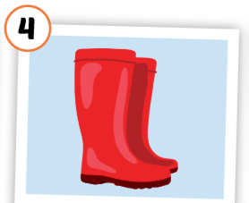
boots
/buːts/
đôi ủng
Notes:
GV giới thiệu từ vựng, CCQ

Slide 23
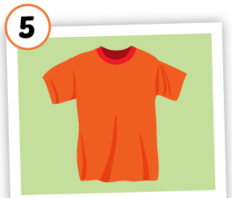
T-shirt
/ˈtiː ʃɜːrt/
áo thun
Notes:
GV giới thiệu từ vựng, CCQ

Slide 24
Quiz & Vocabulary learning English: SGK Tiếng Anh Lớp 3 i-Learn Smart Start - Unit 6: Clothes (Lesson 2)

Slide 25
Put the pictures in the right group.
1. a (pen)
2. some (pens)

Slide 26
2. Game: Open the box
Copy of Clothes - learning vocabulary (audio supported) - Open the box

Slide 27
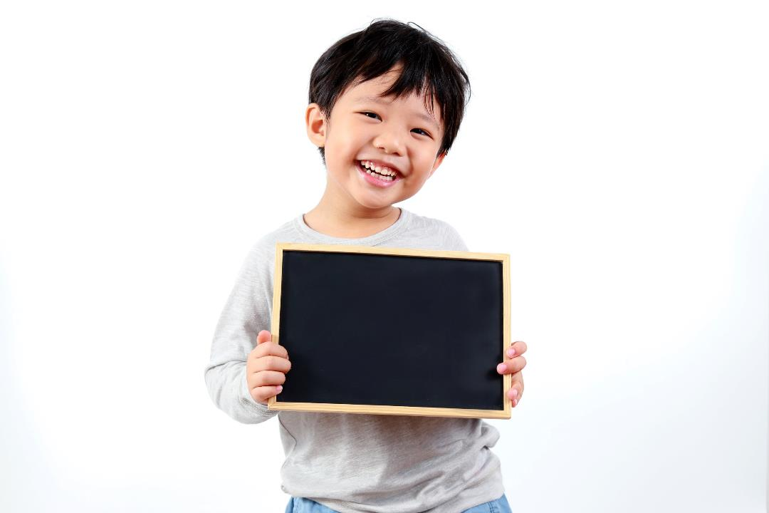
Practice

Slide 28
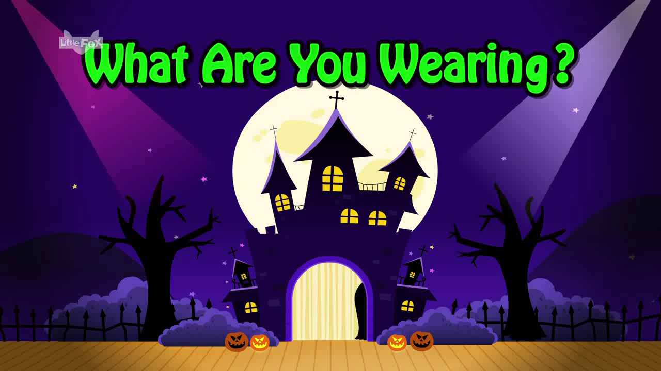

Slide 29

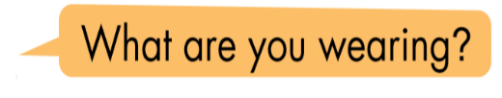

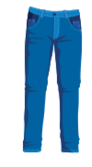

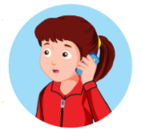
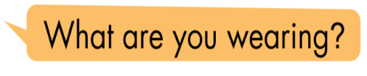

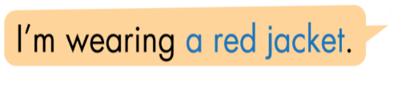
Click the earphone to hear the sound.

Slide 30


What are you wearing?
I’m wearing red boots.

Slide 31


What are you wearing?
I’m wearing a yellow skirt.

Slide 32


What are you wearing?
I’m wearing blue jeans.

Slide 33


What are you wearing?
I’m wearing an orange T-shirt.

Slide 34


What are you wearing?
I’m wearing a blue jacket.

Slide 35

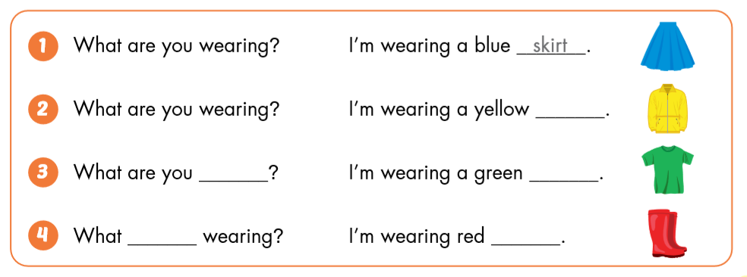

Slide 36
jacket.
wearing?
T- shirt.
are you
wearing?
boots.

Slide 37

CONSOLIDATION

Slide 38
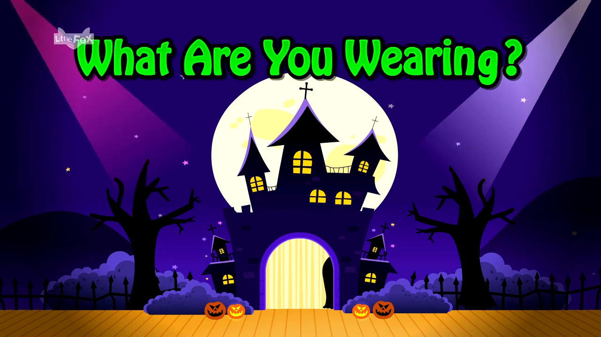

Slide 39
Today’s lesson
Vocabularies
Skirt
Jacket
Jeans
Boots
T-shirt
Structures/ Sentence patterns
What are you wearing?
I’m wearing blue jeans.
What are you wearing?
I’m wearing a red jacket.

Slide 40
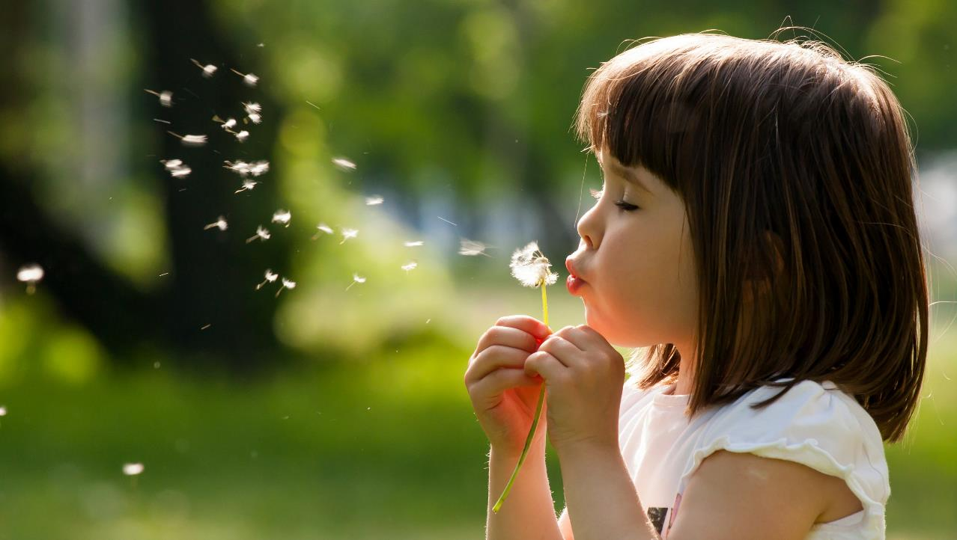
Enjoy your day!

